Slide 1
Team project (Gi-dal)
Ver 1.0
2018.10.10

Slide 2
Document History
Version | Date | Page | Description | Name
1.0.0 | 2018.10.10 | 최초배포 | 최초배포

Slide 3
1. Information Architecture

Slide 4
Index
Information Architecture
General Rule 2.1 Screen Definition 2.2 Popup type
Main 3.1
Login 4.1 Login 4.2 login > 회원가입 4.3 Login > error msg 4.3.1 Login > error msg > ID 찾기 4.3.2 Login > error msg > 비밀번호찾기
주요기능1 5.1 주요기능1 > 하부기능1 5.1.1 주요기능1 > 하부기능1 > 상세기능1 5.1.2 주요기능1 > 하부기능1 > 상세기능2 5.2 주요기능1 > 하부기능2
주요기능2
주요기능3

Slide 5
Information Architecture
1.0
회원인증화면
미정 내용
Home
회원가입
Login
PW 재발급

Slide 6
2. 화면구조
2.1 HOME NAV 화면 구조

Slide 7
Home 화면구조
2.1
Top menu – 비회원시 매뉴
Top menu – 회원인증 시 메뉴
회원인증시, 이메일 앞글자로 이름이 바뀜
소개 드롭다운 메뉴 [팀소개, 기달이란, 오시는길]
이벤트 드롭다운 메뉴 [진행중인 이벤트, 종료된 이벤트, 진행예정 이벤트]
Top menu – 관리자인증시 메뉴
Header – no authentication
4
5
`
`
LOGO
소개 | 이벤트 | 지역별검색 | 로그인 | 회원가입
1
Header – authentication
`
3
LOGO
2
소개 | 이벤트 | 지역별검색 | ㅁㅁ님
Header – admin
`
LOGO
6
소개 | 이벤트 | 지역별검색 | 로그인 | 회원가입

Slide 8
3. Main
3.1 Main Page

Slide 9
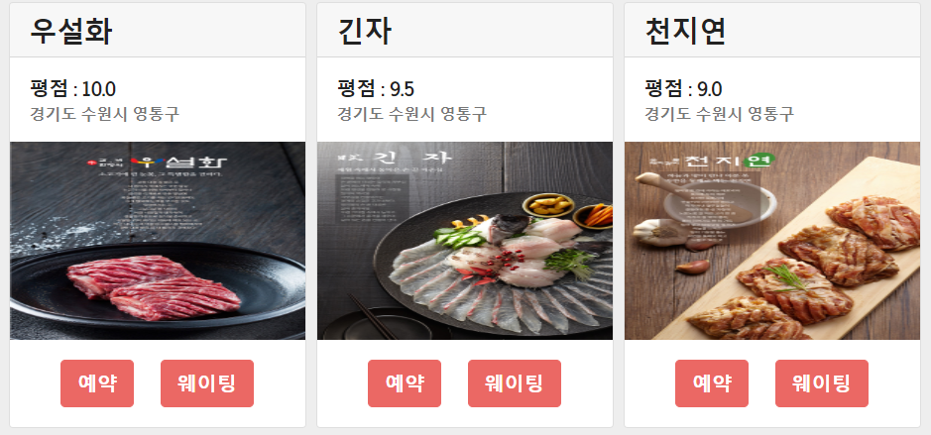
Main page
3.1
`
`
LOGO
소개 | 이벤트 | 지역별검색 | 로그인 | 회원가입
주요 이벤트 롤링
평점별 인기 식당 3개 노출
식당 메인 이미지
예약페이지 이동 버튼
웨이팅페이지 이동 버튼
`
1
2
3
4
5

Slide 10
4. authentication
4.1 회원가입
4.2 로그인
4.3 비밀번호 재발급
4.4 로그아웃

Slide 11
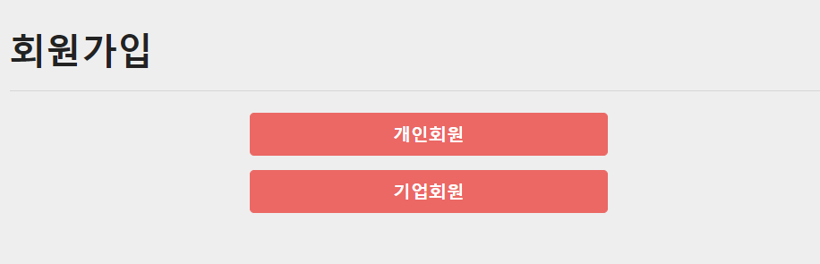
회원가입 페이지
4.1
`
`
LOGO
소개 | 이벤트 | 지역별검색 | 로그인 | 회원가입
일반 회원가입
기업 회원가입
1
2

Slide 12
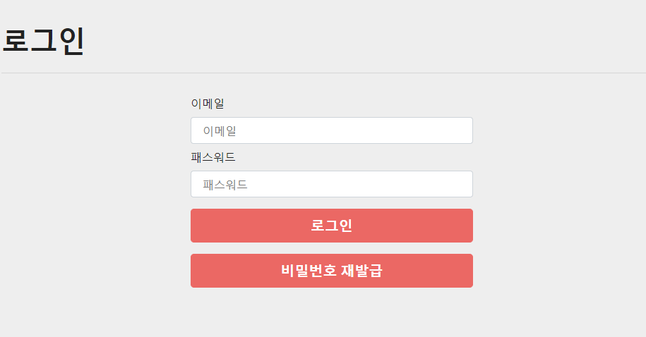
로그인 페이지
4.2
`
`
LOGO
소개 | 이벤트 | 지역별검색 | 로그인 | 회원가입
이메일과 패스워드가 일치하면 로그인
비밀번호 분실시 버튼
1
2

Slide 13
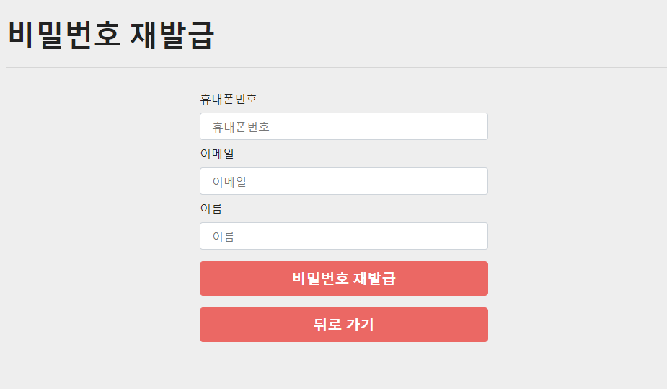
비밀번호 재발급 페이지
4.3
`
`
LOGO
소개 | 이벤트 | 지역별검색 | 로그인 | 회원가입
가입시 등록했던 휴대폰 번호와 이메일 이름 입력
비밀번호 재발급 버튼
뒤로가기 버튼
1
2
3

Slide 14
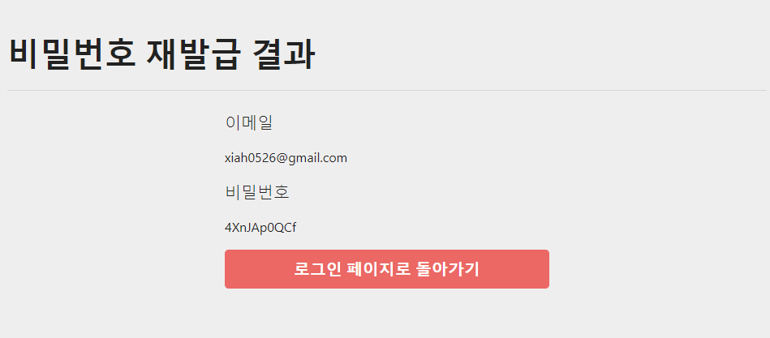
비밀번호 재발급 페이지
4.3
`
`
LOGO
소개 | 이벤트 | 지역별검색 | 로그인 | 회원가입
비밀번호가 랜덤으로 발급됨
로그인 페이지 이동 버튼
1
2

Slide 15
5. USER
5.1 USER 회원가입
5.2 USER 페이지

Slide 16
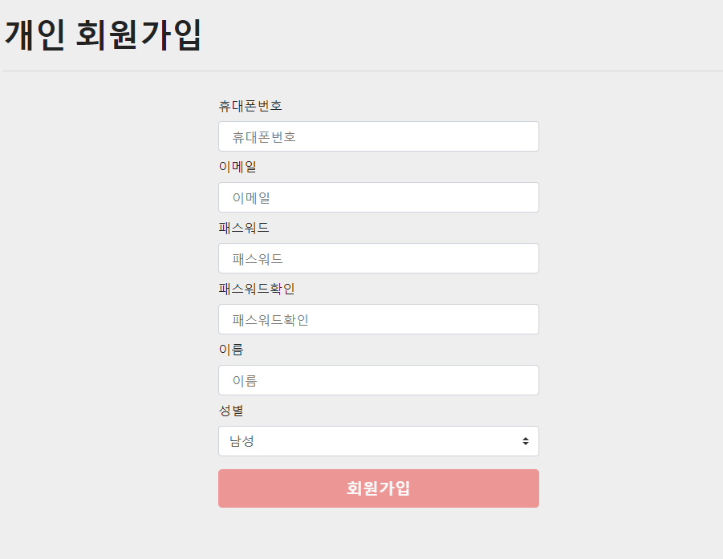
일반 회원가입 페이지
5.1
`
`
LOGO
소개 | 이벤트 | 지역별검색 | 로그인 | 회원가입
회원가입 페이지
회원가입 버튼 [ajax처리로 이메일이 중복되지 않거나, 패스워드가 일치하면 버튼 활성화]
1
2

Slide 17
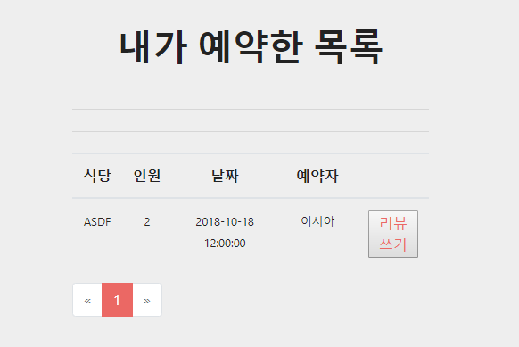
마이페이지 [회원]
5.2
`
`
LOGO
소개 | 이벤트 | 지역별검색 | ㅁㅁ님
내가 예약한 목록
리뷰쓰기 버튼
1
2

Slide 18
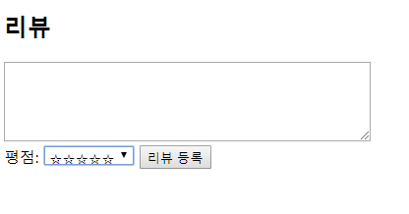
마이페이지 [회원]
5.2
`
`
LOGO
소개 | 이벤트 | 지역별검색 | ㅁㅁ님
리뷰쓰기를 클릭하면 나오는 팝업창
리뷰쓰기
평점을 입력하고 리뷰 등록
1
2
3

Slide 19
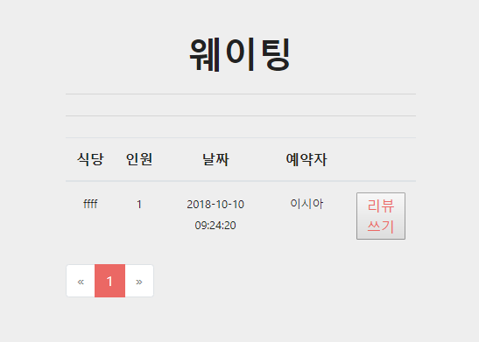
마이페이지 [회원]
5.2
`
`
LOGO
소개 | 이벤트 | 지역별검색 | ㅁㅁ님
내가 웨이팅한 목록
리뷰쓰기 버튼[예약목록페이지와 동일]
1
2

Slide 20
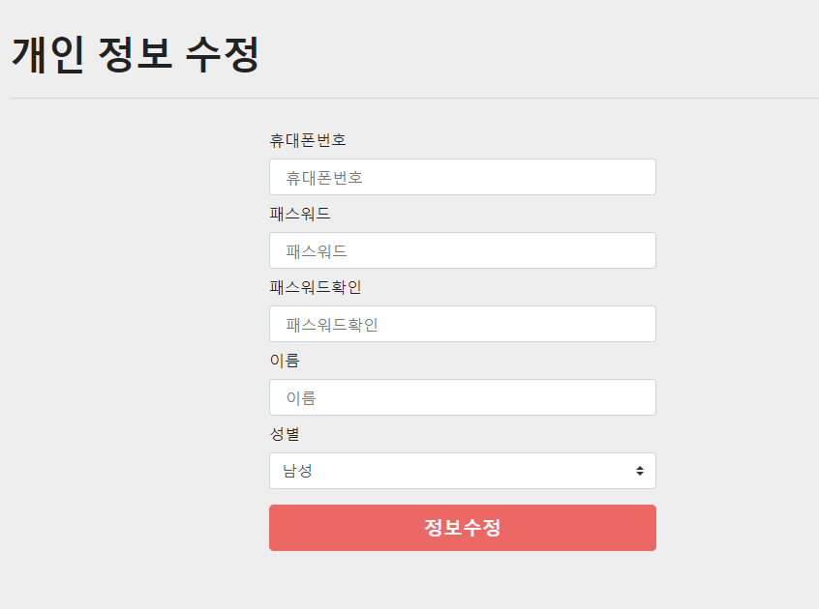
마이페이지 [회원]
5.2
`
`
LOGO
소개 | 이벤트 | 지역별검색 | ㅁㅁ님
정보 수정 페이지
정보 수정 버튼
1
2

Slide 21
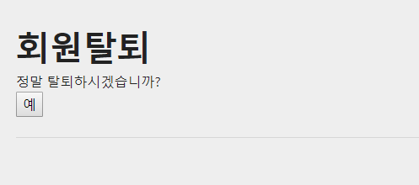
마이페이지 [회원]
5.2
`
`
LOGO
소개 | 이벤트 | 지역별검색 | ㅁㅁ님
회원 탈퇴 페이지
회원 탈퇴 버튼[클릭하면 데이터베이스 삭제 및 세션 초기화]
1
2

Slide 22
6. ENTERPRISE
6.1 기업 회원가입
6.2 기업 페이지

Slide 23
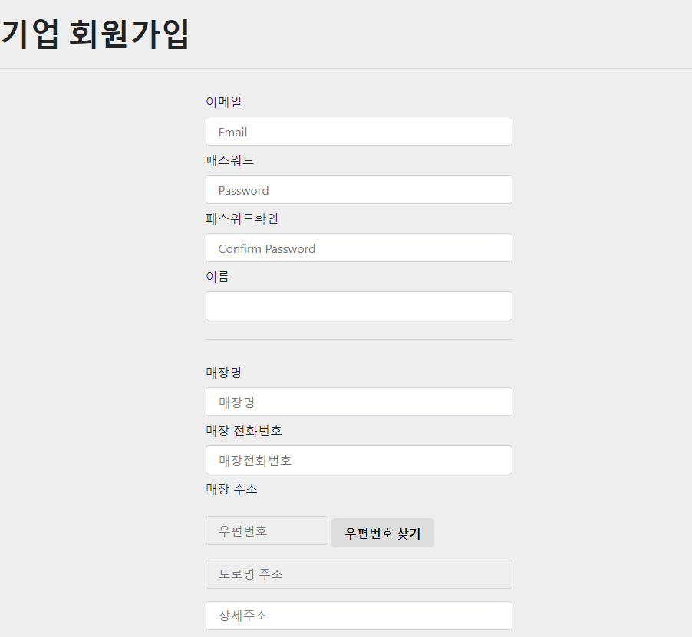
기업 회원가입 페이지
6.1
`
`
LOGO
소개 | 이벤트 | 지역별검색 | 로그인 | 회원가입
기업 회원가입 페이지
추가적으로 기업에 관한 정보도 같이 입력해야함
1
2

Slide 24
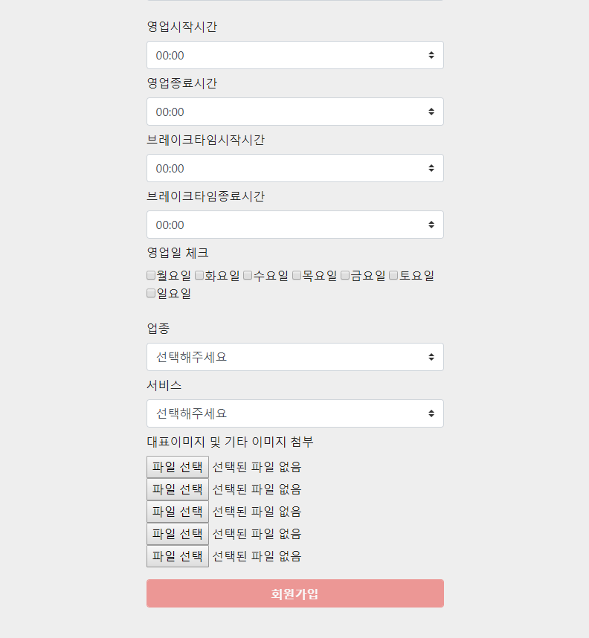
기업 회원가입 페이지
6.1
`
`
LOGO
소개 | 이벤트 | 지역별검색 | 로그인 | 회원가입
업종 선택
서비스 선택 [웨이팅서비스, 예약서비스]
이미지 파일 업로드
회원가입 버튼[이메일 중복이 아니고 패스워드가 일치하면 버튼 활성화]
1
2
3
4

Slide 25
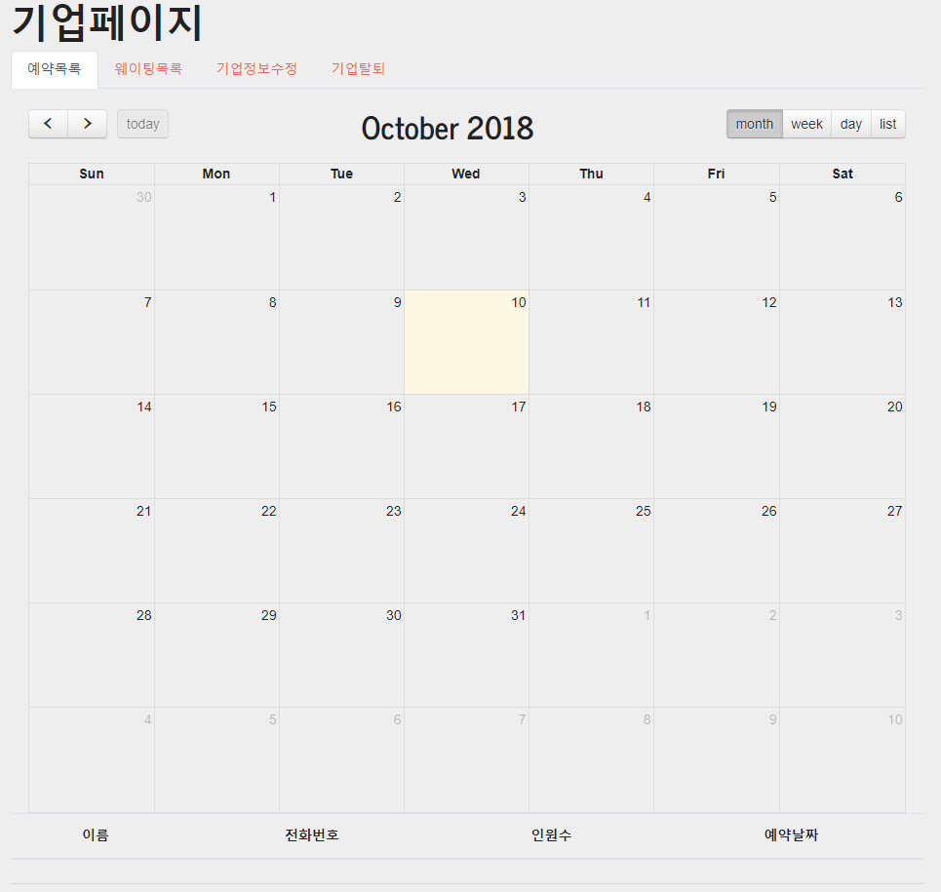
마이페이지 [기업]
6.2
`
`
LOGO
소개 | 이벤트 | 지역별검색 | ㅁㅁ님
기업페이지 예약목록 확인
달력형식으로 예약을 확인
예약 세부 확인
1
2
3

Slide 26
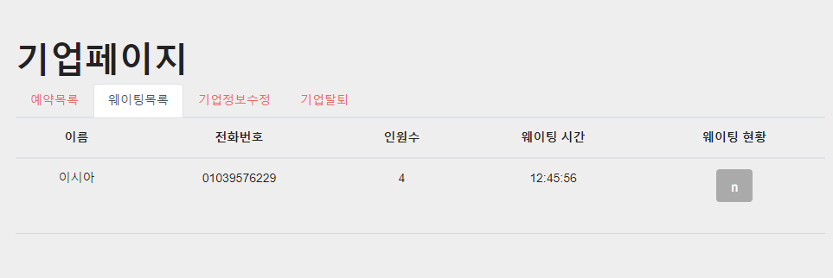
마이페이지 [기업]
6.2
`
`
LOGO
소개 | 이벤트 | 지역별검색 | ㅁㅁ님
기업페이지 웨이팅 목록 확인
웨이팅 세부 내역 목록
웨이팅 현황 버튼으로 고객이 식당으로 들어온것이 확인되면 버튼을 클릭
1
2
3

Slide 27
마이페이지 [기업]
6.2
`
`
LOGO
소개 | 이벤트 | 지역별검색 | ㅁㅁ님
기업페이지 웨이팅 목록 확인
웨이팅 세부 내역 목록
웨이팅 현황 버튼으로 고객이 식당으로 들어온것이 확인되면 버튼을 클릭
1
2
3

Slide 28
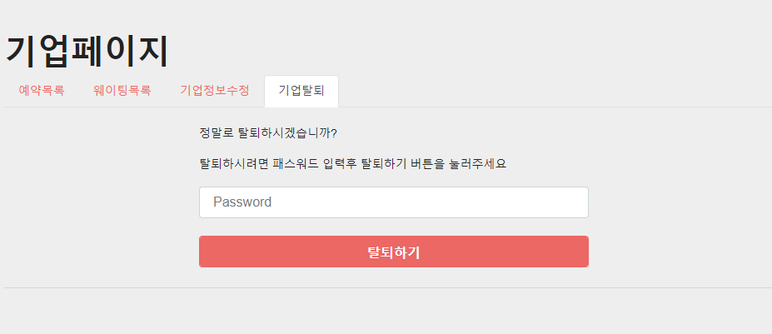
마이페이지 [기업]
6.2
`
`
LOGO
소개 | 이벤트 | 지역별검색 | ㅁㅁ님
기업탈퇴 페이지
패스워드 입력후 일치하면 탈퇴
탈퇴하기 버튼
1
2
3

Slide 29
7. RESERVE AND WAITING
7.1 LIST
7.2 RESERVE
7.3 WAITING

Slide 30
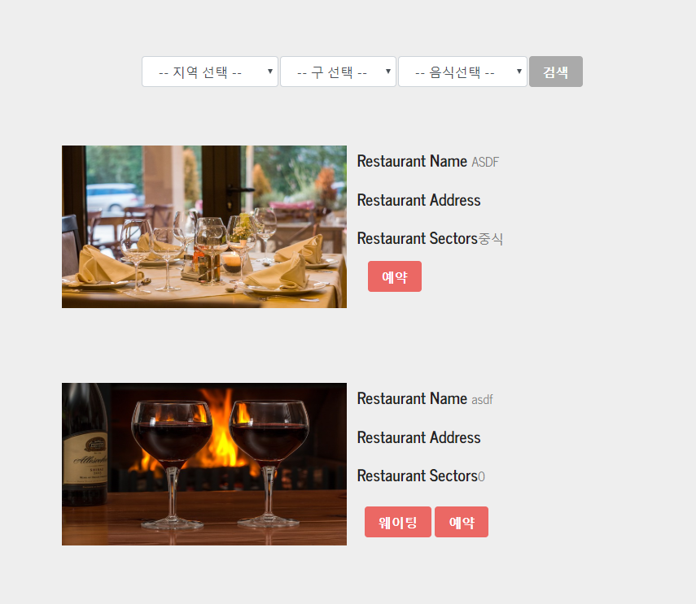
식당리스트를 볼수 있는 페이지
7.1
`
`
LOGO
소개 | 이벤트 | 지역별검색 | ㅁㅁ님
필터링 검색
식당 메인 이미지
식당 기본 소개
예약 및 웨이팅 버튼
1
2
3
4

Slide 31
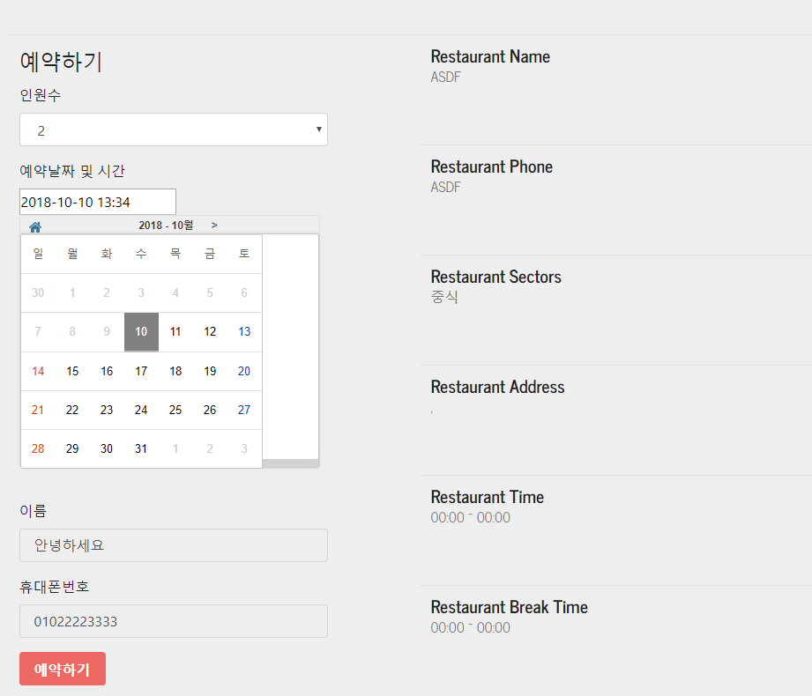
예약 페이지
7.2
`
`
LOGO
소개 | 이벤트 | 지역별검색 | ㅁㅁ님
인원수
예약 날짜 및 시간
이름과 휴대폰번호는 세션에서 등록되어 수정이 불가함
예약하기 버튼
식당정보
5
1
2
3
4

Slide 32
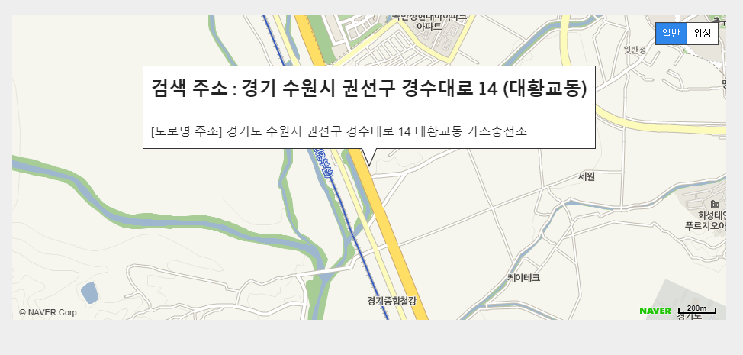
예약 페이지
7.2
`
`
LOGO
소개 | 이벤트 | 지역별검색 | ㅁㅁ님
예약페이지 윗부분에는 식당 사진이 슬라이드 노출이 됨
예약페이지 아랫부분에는 식당 주소가 지도 표시되어 나타남
`
1
2

Slide 33
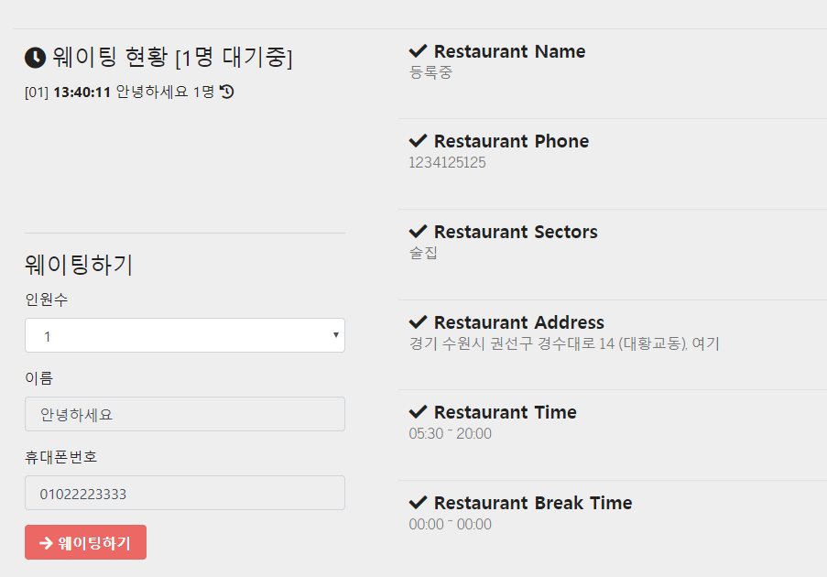
웨이팅 페이지
7.3
`
`
LOGO
소개 | 이벤트 | 지역별검색 | ㅁㅁ님
대기자 명단 확인
인원수
이름과 휴대폰번호는 세션에서 등록되어 수정이 불가함
웨이팅하기 등록버튼
식당정보
5
1
2
3
4

Slide 34
8. EVENT
8.1 진행중인 이벤트
8.2 진행예정 이벤트
8.3 종료된 이벤트

Slide 35
9. ADMIN

